Slide 1
Комплекс упражнений с гимнастической палкой
подготовила студентка 3ИВТ1.2 Логинова Софья

Slide 2
Содержание:
Что такое упражнения;
Классификация упражнений;
Что такое комплекс упражнений с гимнастической палкой;
Что такое гимнастическая палка;
Комплекс упражнений с гимнастической палкой;
Дополнительные упражнения;
Список литературы.

Slide 3
Что такое упражнение?
Физические упражнения — элементарные движения, составленные из них двигательные действия и их комплексы, систематизированные в целях физического развития.

Slide 4
Классификация упражнений:
по признаку исто­рически сложившихся систем физического воспитания (гимнасти­ка, игра, туризм, спорт);
по преимущественной целевой направленно­сти их использования;
по их преимущественному воздействию на развитие отдельных качеств (способностей) человека;
по преимущественному проявлению опреде­ленных двигательных умений и навыков;
по структуре движений;
построенная по преимущественному воз­действию на развитие отдельных мышечных групп.;
по особенностям режима работы мышц;
по различию участвующих в работе меха­низмов энергообеспечения мышечной деятельности;
по интенсивности работы.

Slide 5
Что такое комплекс упражнений с гимнастической палкой?
С помощью упражнений с гимнастической палкой можно укрепить мышечный каркас и позвоночник. К тому же с помощью регулярных тренировок можно предупредить различные нарушения в структуре позвоночника, а также сбросить лишний вес.

Slide 6
Что такое гимнастическая палка?
Гимнастическая палка способствует развитию подвижности в плечевых суставах, помогает удерживать спину прямой, фиксировать позвоночник, укрепить мышцы живота и поясницы, улучшить кровообращение, сделать тело более подтянутым в области талии, ягодиц и бёдер.

Slide 7
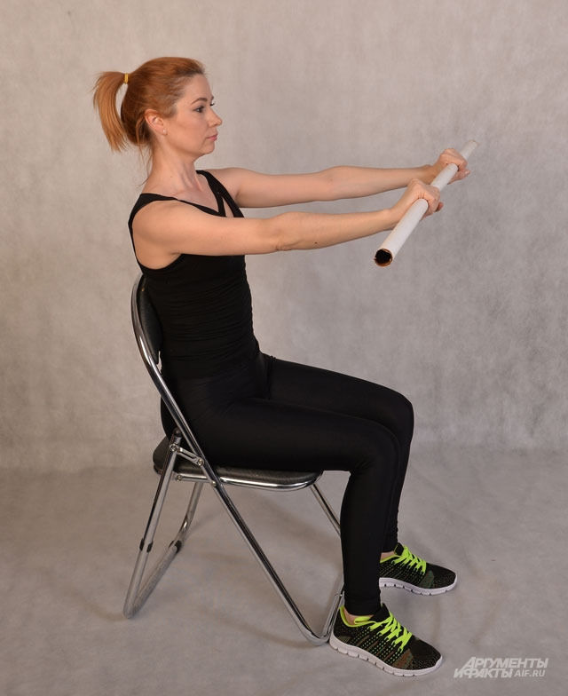
Комплекс упражнений с гимнастической палкой:
Жимы сидя
Упражнение для груди, рук и плеч, включает мышцы живота.
Сядьте на стул или кресло, откиньтесь на спинку (нельзя сидеть без опоры под поясницей). Смотрите перед собой и чуть вверх. Палка прижата к груди сверху, руки согнуты и прижаты к корпусу, локти назад. Выпрямите руки вперёд перед грудью, верните их в исходное положение. Выпрямите вверх над собой (можно слегка откинуться назад и откинуть голову), опять верните в исходное положение. Один подход — 20 таких циклов
Выполните 2–3 подхода.

Slide 8
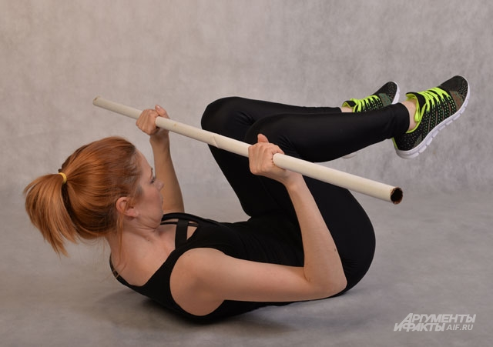
Комплекс упражнений с гимнастической палкой:
Скручивание корпуса
Упражнение для живота
Лёжа на спине, согните ноги в коленях и поставьте на пол. Палку поднимите над собой на уровне коленей, руки полусогнуты. Не спеша подтяните колени к палке, верните ноги на пол. Также не спеша потянитесь лбом в направлении палки, отрывая голову и плечи от пола и опять вернитесь на пол. Если вам легко, поднимайте ноги и голову одновременно. Один подход — 10 повторений.
Выполните 2–3 подхода.

Slide 9
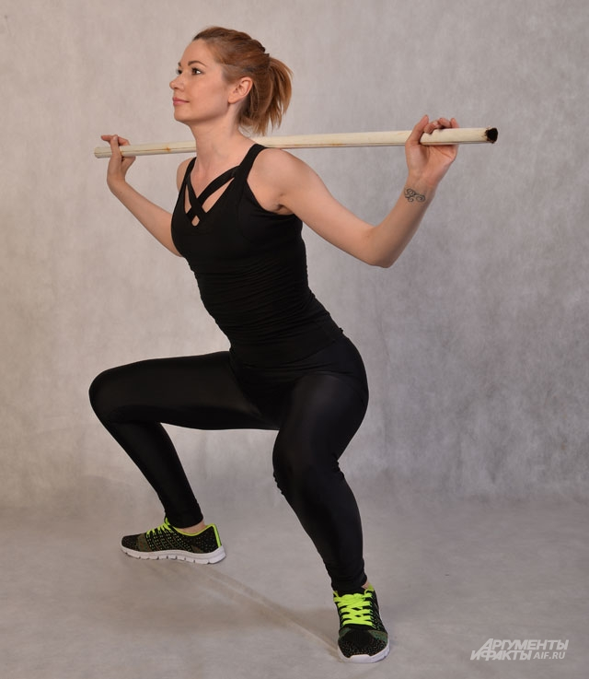
Комплекс упражнений с гимнастической палкой:
Плие с палкой на плечах
Лучшее упражнение для бёдер и ягодиц, включает в работу внутреннюю поверхность бёдер, укрепляет спину и подтягивает живот.
Положите палку на плечи сзади (не на шею, а ниже!). Придерживайте её руками по бокам, локти согнуты и разведены. Расставьте ноги как можно шире, носки слегка разверните наружу. Приседайте, не сводя колени внутрь, следя, чтобы они двигались над носками! Не опускайте подбородок на грудь, не опускайте таз ниже коленей. Один подход — 15–20 повторений.
Выполните 2–3 подхода.

Slide 10
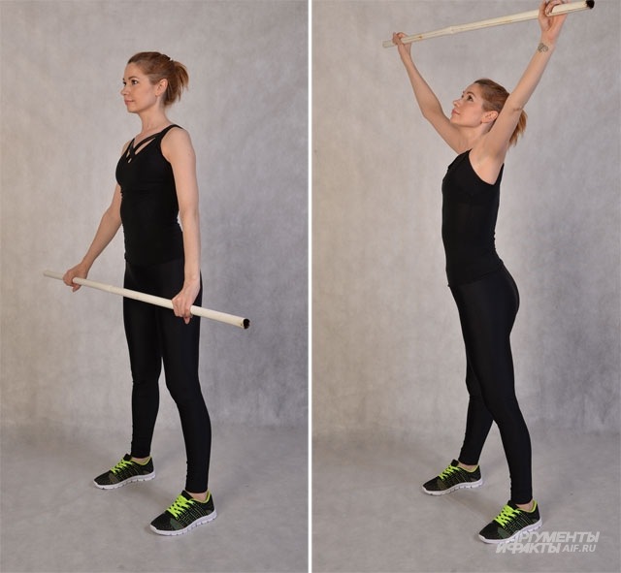
Комплекс упражнений с гимнастической палкой:
Вращение тазом
Упражнение для разминки всего тела, улучшает баланс и координацию, подтягивает живот, выравнивает спину.
Встаньте прямо, ноги на ширине плеч, ступни параллельны друг другу, живот втянут. Прямые руки с палкой поднимите над головой, ладони шире плеч. Потянитесь руками вверх, смотрите на палку. Совершайте круговые движения тазом, медленно и с большой амплитудой: пять — вправо‑вперед-влево‑назад, пять — в обратном направлении. Один подход — 30–40 вращений.
Выполните 2–3 подхода.

Slide 11
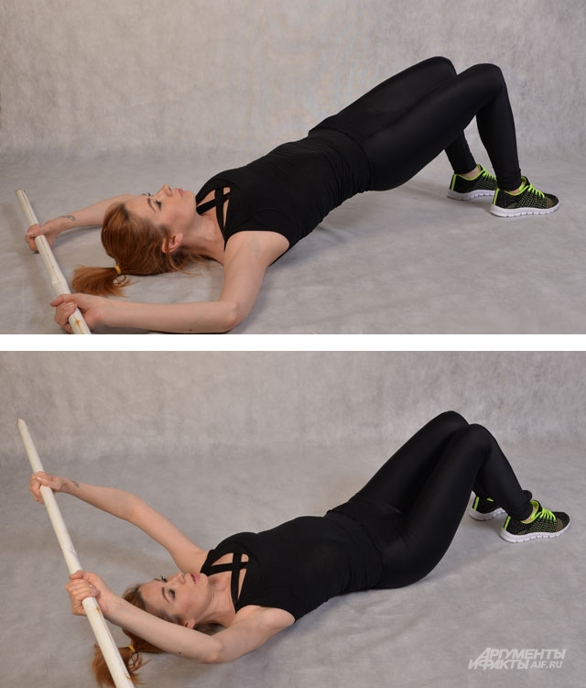
Комплекс упражнений с гимнастической палкой:
Раскладушка
Упражнение для плеч, спины, живота, поясницы.
Лёжа на спине, согните ноги, ступни на полу. Палка в руках лежит на животе, ладони на уровне бёдер или чуть уже. Поднимите прямые руки с палкой над собой и опустите их за голову, положив локти и предплечье на пол. Опираясь на ноги, лежащие руки и верхнюю часть спины, оторвите таз от пола и поднимите его как можно выше. Опустите таз и верните руки на живот. Один подход — 15 повторений.
Выполните 3 подхода.

Slide 12
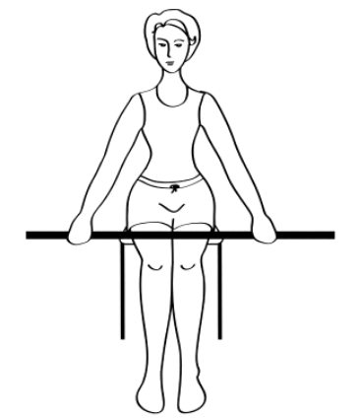
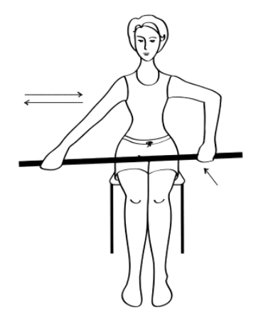
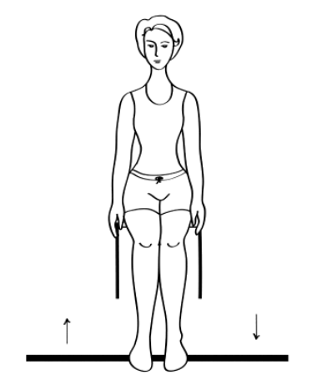
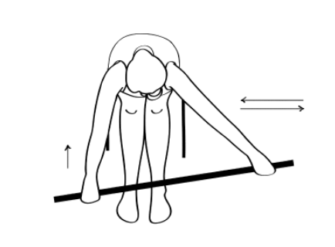
Дополнительный комплекс упражнений:
ИП: сидя на стуле. Растираем палкой ноги от колена до паховой области и от стопы до колена – 5 раз. Противопоказания для данного упражнения – варикозное расширение вен. Положив палку на пол, прокатайте ее несколько раз ступнями. Дыхание произвольное.

Slide 13
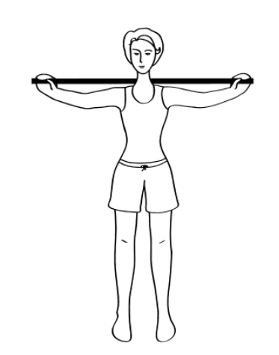
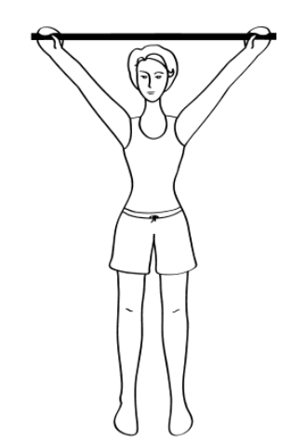
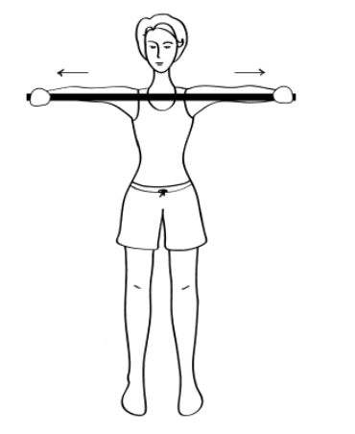
Дополнительный комплекс упражнений:
ИП: стоя, ноги на ширине плеч. Берем руками за концы палки, держим ее перед грудью и, словно пружину, растягиваем в стороны. Дыхание свободное. Руки прямые. Заводим палку назад. Поднимая палку вверх, делаем вдох, опуская – выдох. Повторить 5 раз.

Slide 14
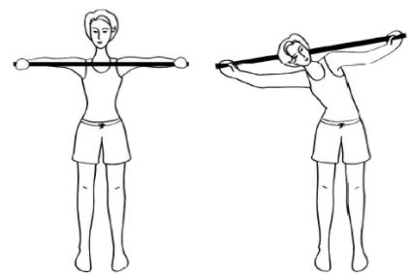
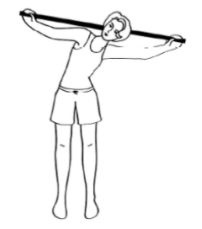
Дополнительный комплекс упражнений:
ИП: то же. Взяться за концы палки, отвести руки за спину – вдох; наклониться вправо, подталкивая палку вверх правой рукой – выдох; вернуться в ИП – вдох. Повторить 5 раз.

Slide 15
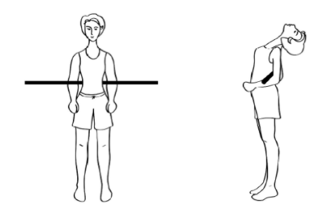
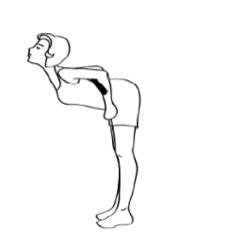
Дополнительный комплекс упражнений:
ИП: то же. Палку удерживать локтями сзади, прогнуться – вдох; мягко пружиня, наклониться вперед – выдох (голову держим прямо). Повторить 5 раз.

Slide 16
Список литературы:
https://ru.wikipedia.org/wiki/Физические_упражнения
http://www.magma-team.ru/biblioteka/biblioteka/teoriia-fizicheskoi-kultury-i-sporta/2-1-4-klassifikatciia-fizicheskikh-uprazhnenii
https://vkor34.ru/uprazhneniya-s-gimnasticheskoi-palkoi-kompleks-uprazhnenii-s-palkoi-dlya.html
https://aif.ru/infographic/1205096
https://aif.ru/health/secrets/gimnastika_s_palkoy_kompleks_uprazhneniy_dlya_ukrepleniya_myshc_vsego_tela
https://sport.wikireading.ru/14056

